Slide 1
Областная профилактическая неделя по профилактике экстремизма в подростковой среде
«Единство многообразия»

Slide 2
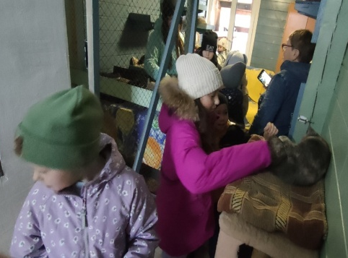
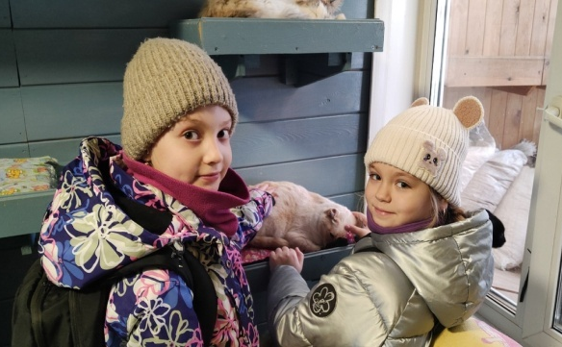
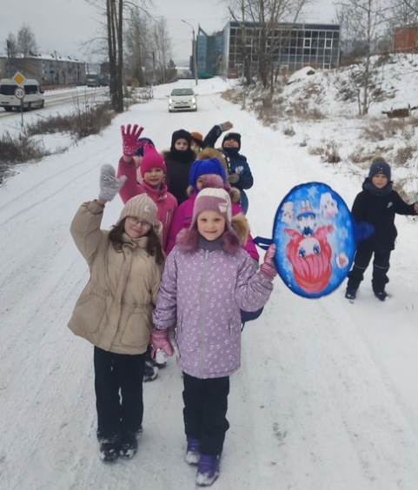
День дружбы и бережного отношения к окружающим

Slide 3
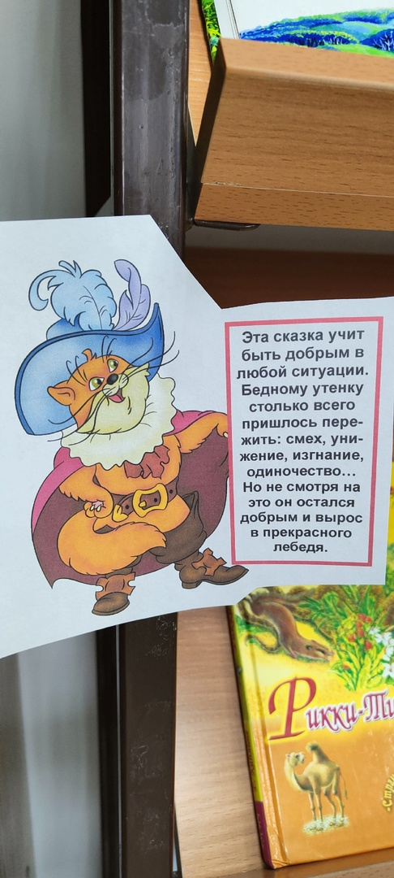
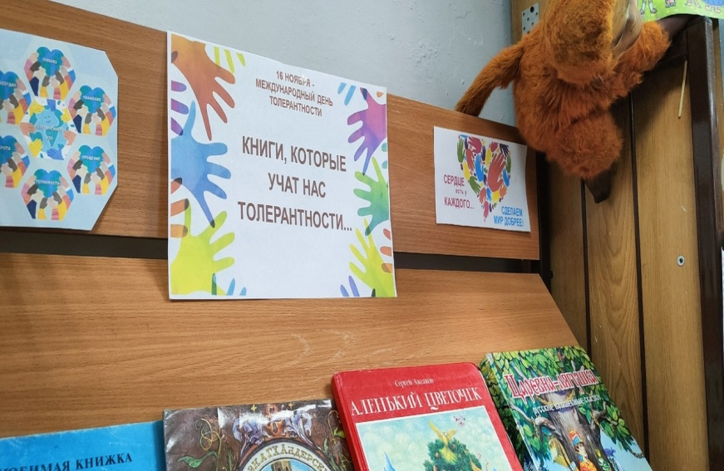
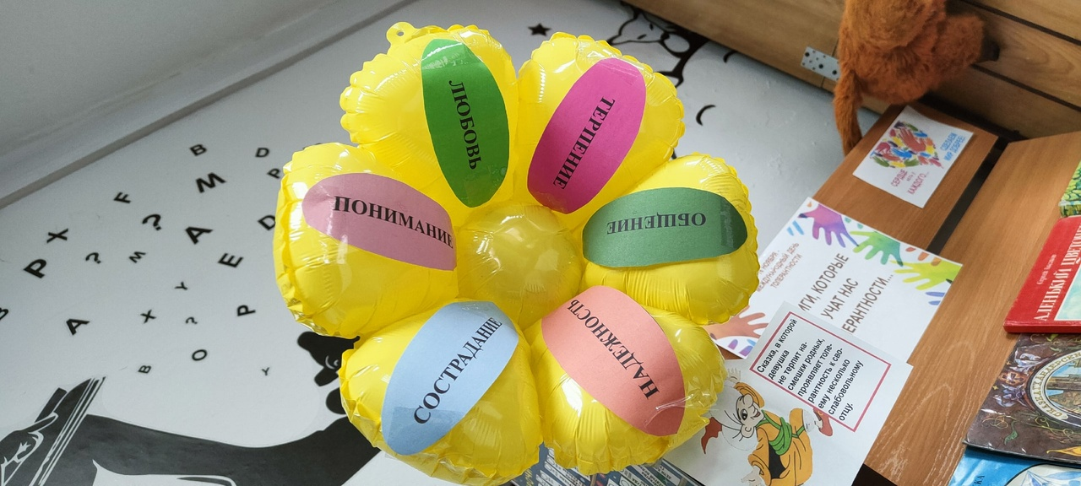
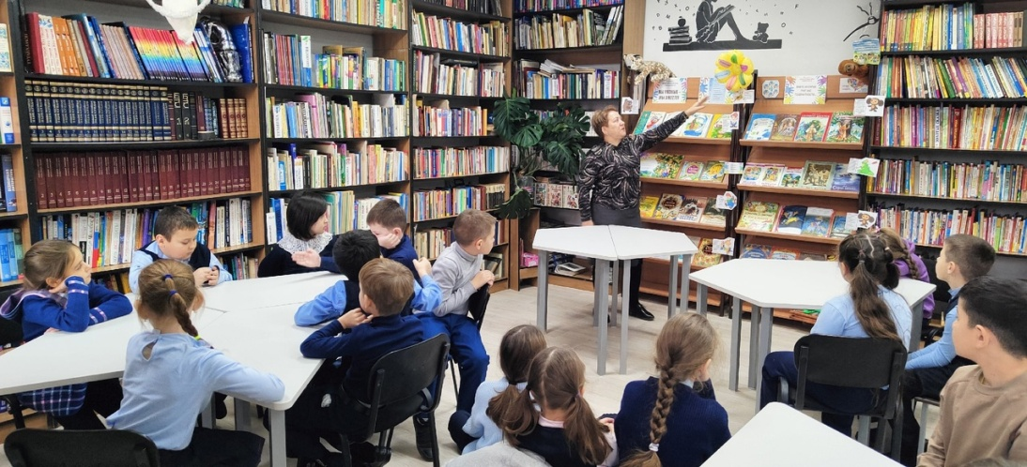
Открытый урок в библиотеке
«Книги, которые учат нас толерантности»

Slide 4
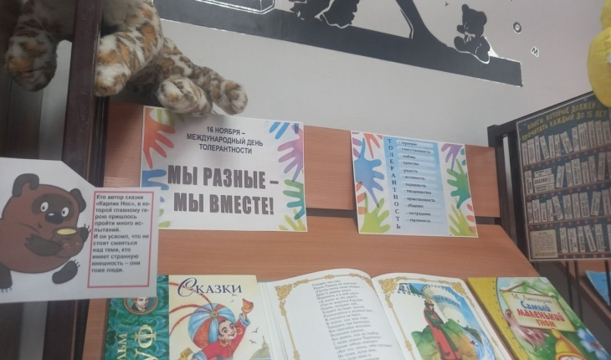
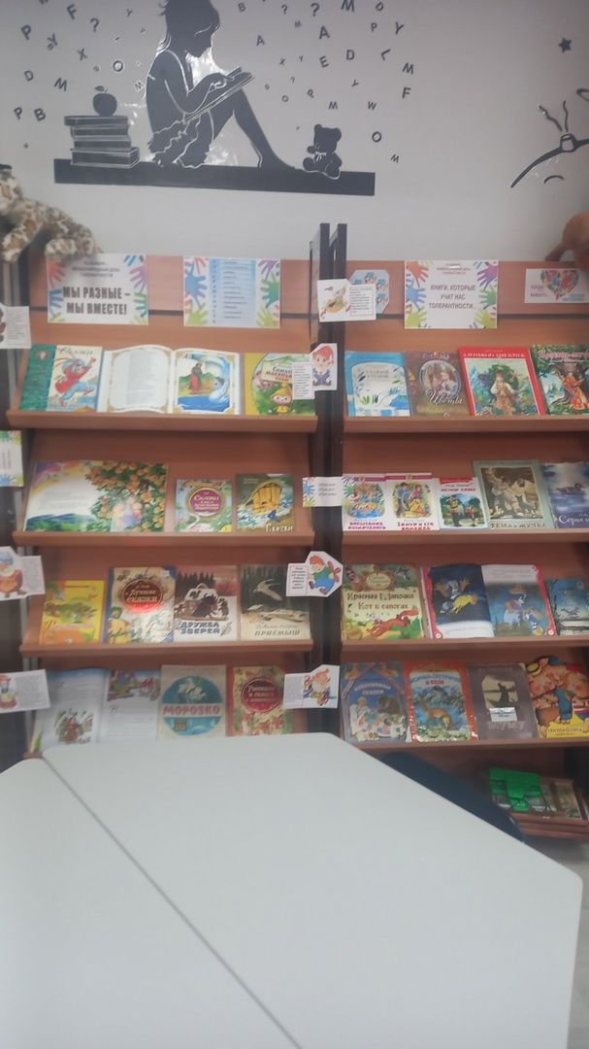
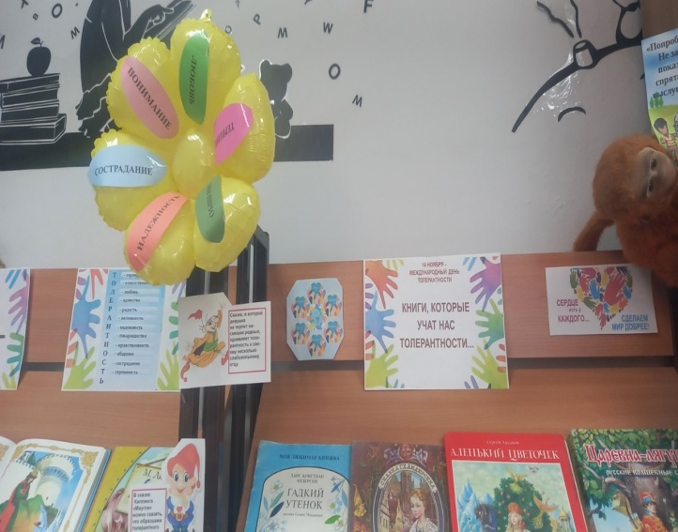
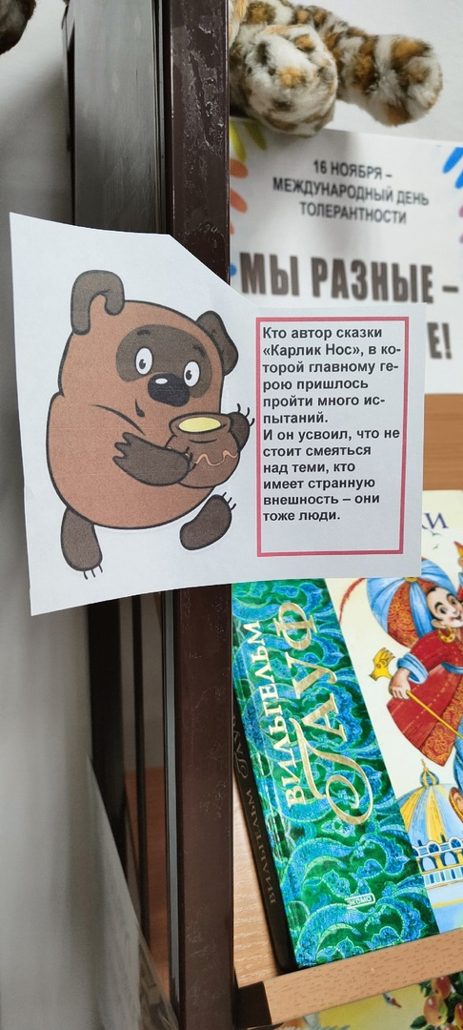
Выставка книг в школьной библиотеке
«Книги, которые учат нас толерантности»

Slide 5
День культуры
Экскурсии в кинотеатр и районную библиотеку

Slide 6
Библиотечный час
«Экскурсия по родному краю»
Традиции, обычаи и игры России.

Slide 7
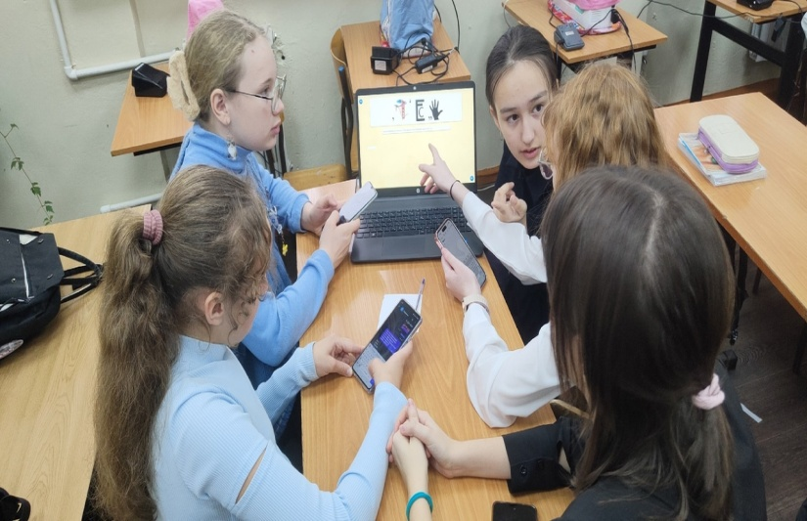
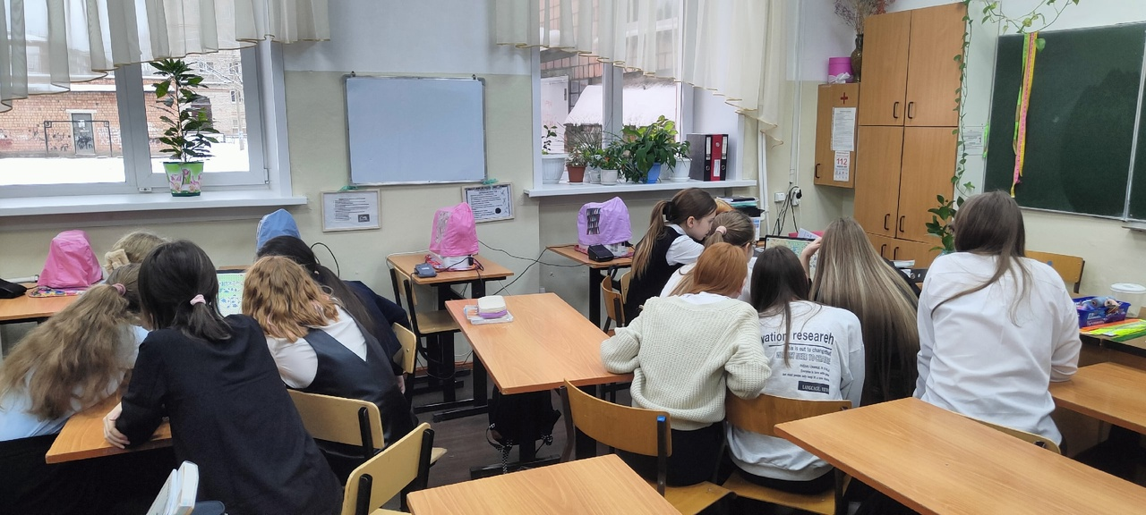
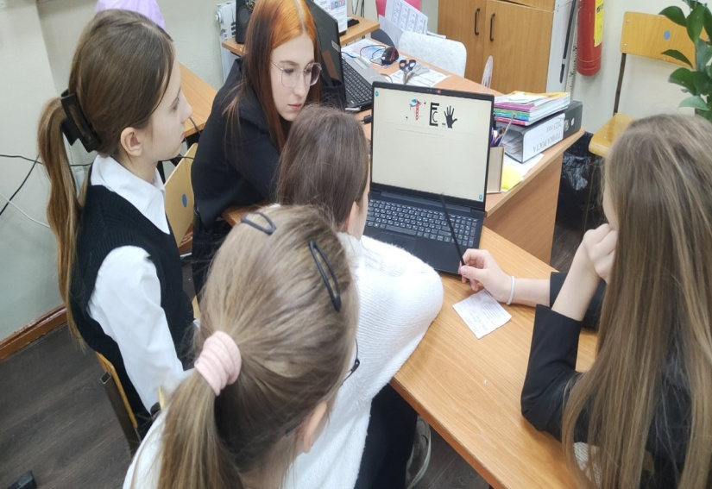
Интерактивный веб-квест
« Планета толерантности»

